Slide 1
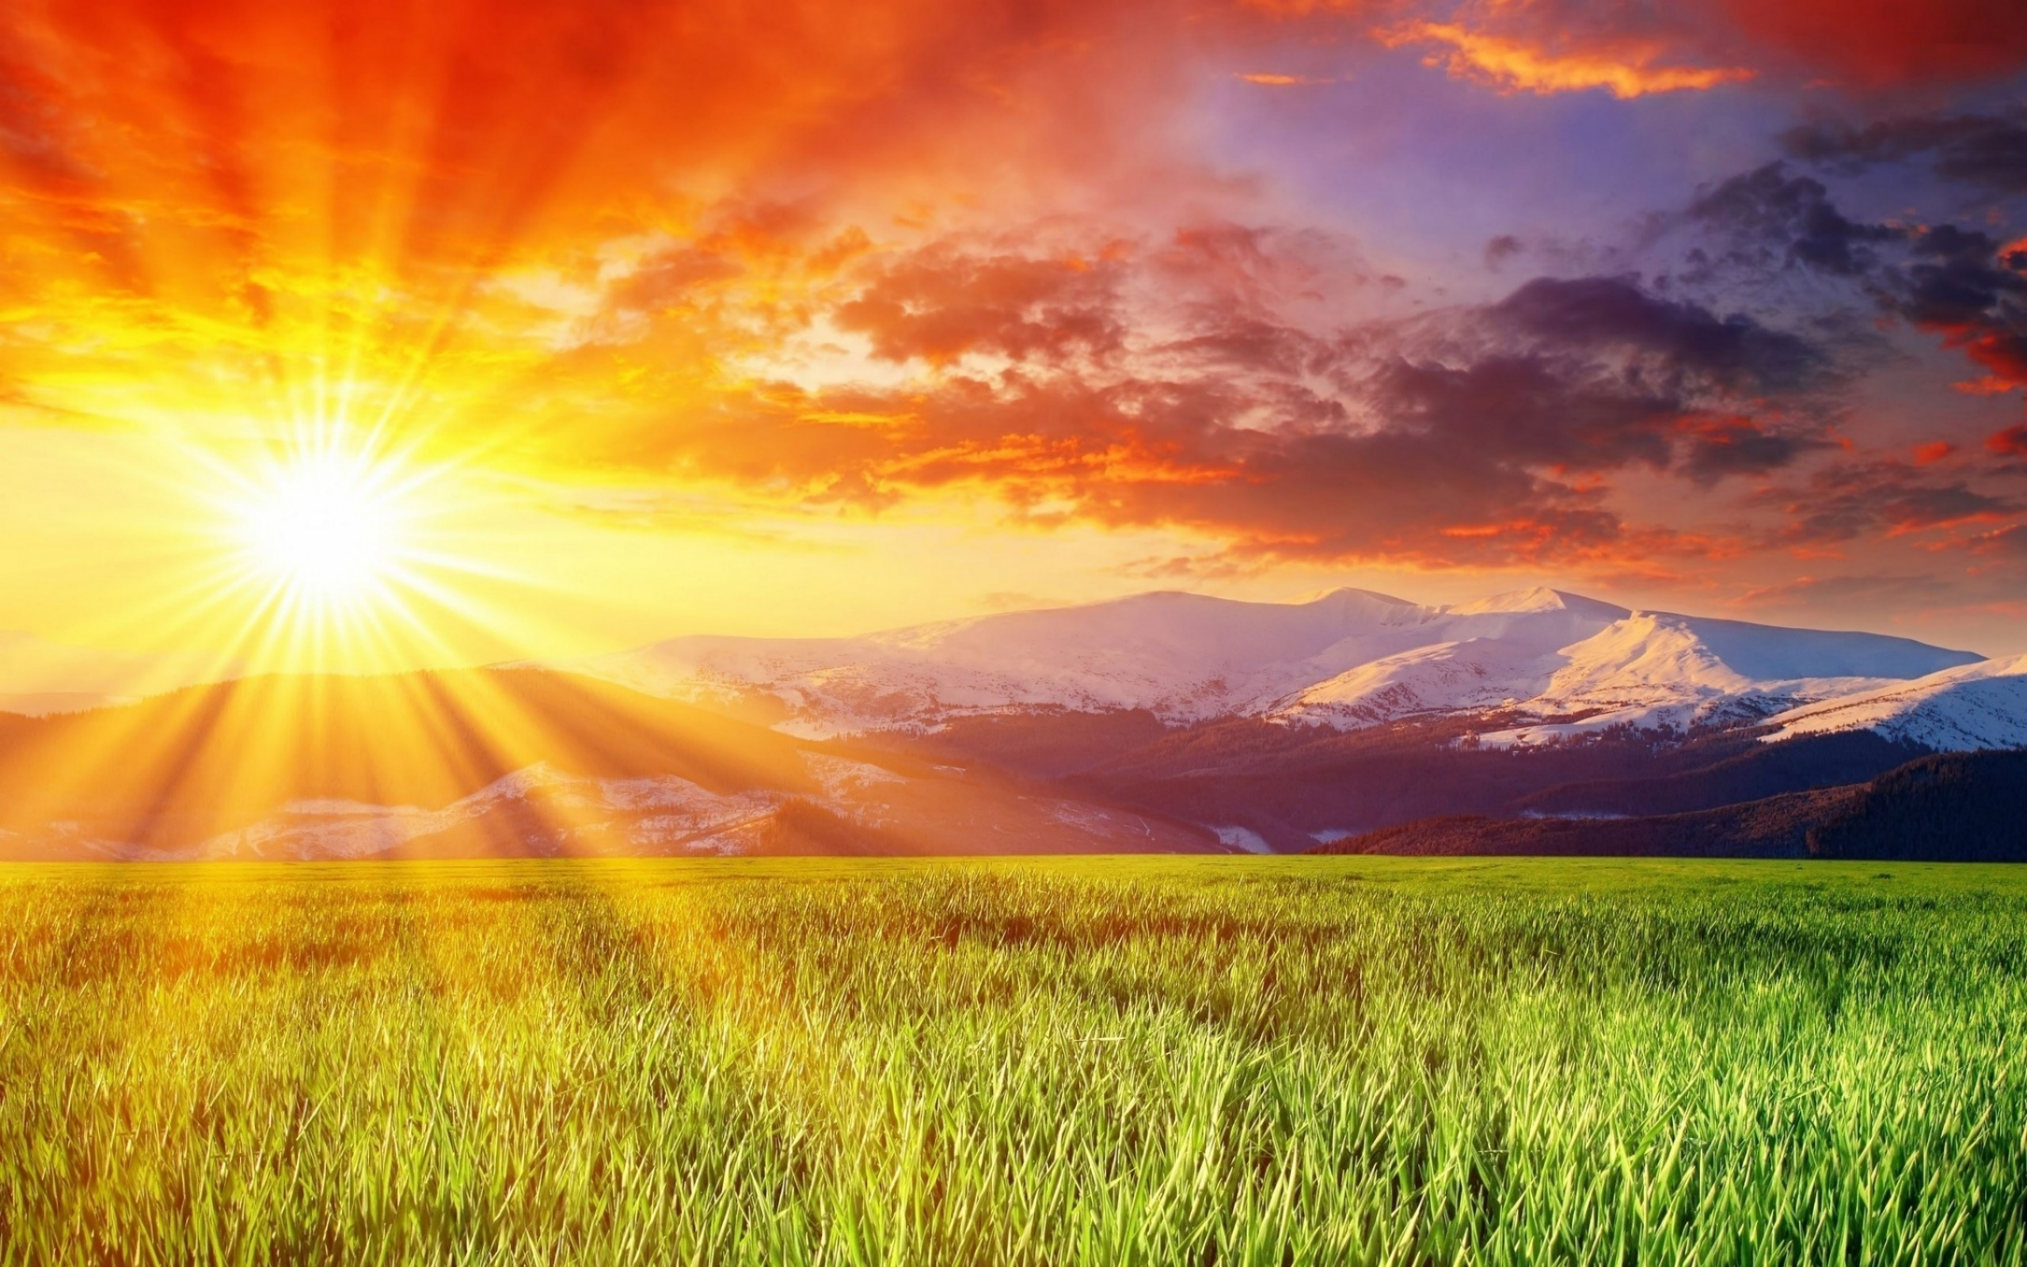
Dia Mundial das Comunicações Sociais 2016: Comunicação e Misericórdia: um encontro fecundo

Slide 2
Leitor: O Ano Santo da Misericórdia convida-nos a refletir sobre a relação entre a comunicação e a misericórdia. (...) Aquilo que dizemos e o modo como o dizemos, cada palavra e cada gesto deveria poder expressar a compaixão, a ternura e o perdão de Deus para todos. O amor, por sua natureza, é comunicação: leva a abrir-se, não se isolando. E, se o nosso coração e os nossos gestos forem animados pela caridade, pelo amor divino, a nossa comunicação será portadora da força de Deus.

Slide 3
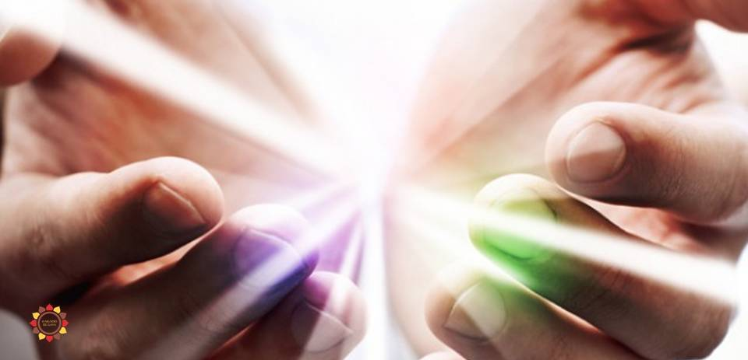
Todos: Como filhos de Deus, somos chamados a comunicar com todos, sem exclusão.
Leitor: Particularmente próprio da linguagem e das ações da Igreja é transmitir misericórdia, para tocar o coração das pessoas e sustentá-las no caminho rumo à plenitude daquela vida que Jesus Cristo, enviado pelo Pai, veio trazer a todos.

Slide 4
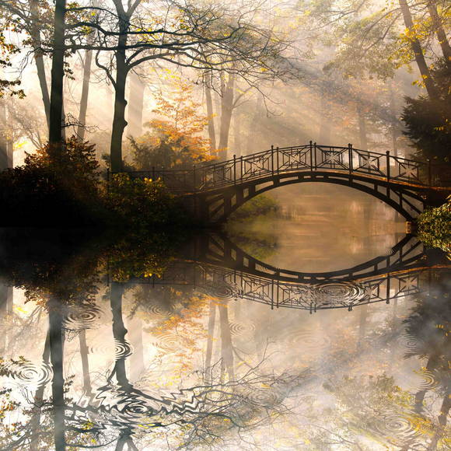
Todos: A comunicação tem o poder de criar pontes, favorecer o encontro e a inclusão, enriquecendo assim a sociedade.

Slide 5
Leitor: As palavras podem construir pontes entre as pessoas, as famílias, os grupos sociais, os povos. E isto acontece tanto no ambiente físico como no digital. Assim, palavras e ações hão-de ser tais que nos ajudem a sair dos círculos viciosos de condenações e vinganças que mantêm prisioneiros os indivíduos e as nações, expressando-se através de mensagens de ódio. Ao contrário, a palavra do cristão visa fazer crescer a comunhão e, mesmo quando deve com firmeza condenar o mal, procura não romper jamais o relacionamento e a comunicação.

Slide 6
Todos: a misericórdia é capaz de implementar um novo modo de falar e dialogar;
Leitor: Como se exprimiu Shakespeare: «A misericórdia não é uma obrigação. Desce do céu como o refrigério da chuva sobre a terra. É uma dupla bênção: abençoa quem a dá e quem a recebe»

Slide 7
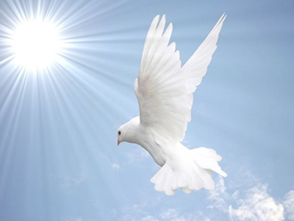
Leitor: É preciso coragem para orientar as pessoas em direção a processos de reconciliação, mas é precisamente tal audácia positiva e criativa que oferece verdadeiras soluções para conflitos antigos e a oportunidade de realizar uma paz duradoura. «Felizes os misericordiosos, porque alcançarão misericórdia. (...) Felizes os pacificadores, porque serão chamados filhos de Deus»

Slide 8
Todos: Seja o estilo da nossa comunicação capaz de superar a lógica que separa nitidamente os pecadores dos justos.
Leitor: Podemos e devemos julgar situações de pecado – violência, corrupção, exploração, etc. –, mas não podemos julgar as pessoas, porque só Deus pode ler profundamente no coração delas.

Slide 9
Todos: É nosso dever principal afirmar a verdade com amor (cf. Ef 4, 15).
Só palavras pronunciadas com amor e acompanhadas por mansidão e misericórdia tocam os nossos corações de pecadores. Palavras e gestos duros ou moralistas correm o risco de alienar ainda mais aqueles que queríamos levar à conversão e à liberdade, reforçando o seu sentido de negação e defesa.

Slide 10
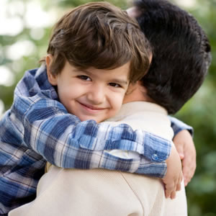
Gostaria de encorajar a todos a pensar a sociedade humana não como um espaço onde estranhos competem e procuram prevalecer, mas antes como uma casa ou uma família onde a porta está sempre aberta e se procura aceitar uns aos outros.

Slide 11
Todos: Para isso é fundamental escutar. Comunicar significa partilhar, e a partilha exige a escuta, o acolhimento.
Leitor: Escutar é muito mais do que ouvir. Ouvir diz respeito ao âmbito da informação; escutar, ao invés, refere-se ao âmbito da comunicação e requer a proximidade. A escuta permite-nos assumir a atitude justa, saindo da tranquila condição de espectadores, usuários, consumidores. Escutar significa também ser capaz de compartilhar questões e dúvidas, caminhar lado a lado, libertar-se de qualquer presunção de omnipotência e colocar, humildemente, as próprias capacidades e dons ao serviço do bem comum.

Slide 12
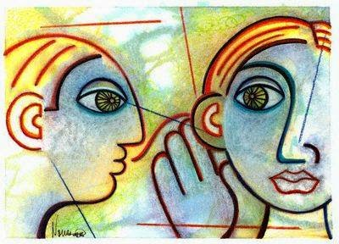
Leitor: Escutar significa prestar atenção, ter desejo de compreender, dar valor, respeitar, guardar a palavra alheia. Na escuta, consuma-se uma espécie de martírio, um sacrifício de nós mesmos em que se renova o gesto sacro realizado por Moisés diante da sarça-ardente: descalçar as sandálias na «terra santa» do encontro com o outro que me fala (cf. Ex 3, 5).

Slide 13
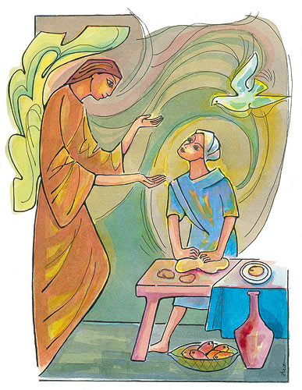
Todos: Saber escutar é uma graça imensa, é um dom que é preciso implorar e depois exercitar-se a praticá-lo.

Slide 14
Leitor: Também e-mails, sms, redes sociais, chat podem ser formas de comunicação plenamente humanas. Não é a tecnologia que determina se a comunicação é autêntica ou não, mas o coração do homem e a sua capacidade de fazer bom uso dos meios ao seu dispor. As redes sociais são capazes de favorecer as relações e promover o bem da sociedade, mas podem também levar a uma maior polarização e divisão entre as pessoas e os grupos. O ambiente digital é uma praça, um lugar de encontro, onde é possível acariciar ou ferir, realizar uma discussão proveitosa ou um linchamento moral.

Slide 15
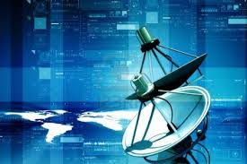
Leitor: Em rede, também se constrói uma verdadeira cidadania. O acesso às redes digitais implica uma responsabilidade pelo outro, que não vemos mas é real, tem a sua dignidade que deve ser respeitada. A rede pode ser bem utilizada para fazer crescer uma sociedade sadia e aberta à partilha.

Slide 16
Leitor: A comunicação, os seus lugares e os seus instrumentos permitiram um alargamento de horizontes para muitas pessoas. Isto é um dom de Deus, e também uma grande responsabilidade. Gosto de definir este poder da comunicação como «proximidade». O encontro entre a comunicação e a misericórdia é fecundo na medida em que gerar uma proximidade que cuida, conforta, cura, acompanha e faz festa. Num mundo dividido, fragmentado, polarizado, comunicar com misericórdia significa contribuir para a boa, livre e solidária proximidade entre os filhos de Deus e irmãos em humanidade.

Slide 17
Oração pelo Ano Santo da Misericórdia
Senhor Jesus Cristo, Vós que nos ensinastes a ser misericordiosos como o Pai celeste, e nos dissestes que quem Vos vê, o vê a Ele, mostrai-nos o Vosso rosto e seremos salvos!
O Vosso olhar de amor libertou Zaqueu e Mateus da escravidão do dinheiro; a adúltera e Madalena de colocarem a felicidade nas coisas criadas; fez chorar Pedro depois da traição, e assegurou o Paraíso ao ladrão arrependido. Fazei que cada um de nós escute, como nos fossem dirigidas, as palavras que dissestes à samaritana: «Se tu conhecesses o dom de Deus!»

Slide 18
Vós sois o rosto visível do Pai invisível, do Deus que manifesta a sua omnipotência sobretudo com o perdão e a misericórdia: fazei que a Igreja seja no mundo o vosso rosto visível, seu Senhor, ressuscitado e glorificado.
Vós quisestes que os Vossos ministros fossem também eles revestidos de fraqueza para sentirem como justa a compaixão pelos que estão na ignorância e no erro: fazei com que todos os que se aproximem de cada um dos vossos ministros se sintam acolhidos, amados e perdoados por Deus.
Enviai o Vosso Espírito e consagrai-nos a todos com a sua unção para que o Jubileu da Misericórdia seja um ano de graça do Senhor e a vossa Igreja possa, com renovado entusiasmo, levar a alegre mensagem aos pobres, proclamar a libertação aos cativos e oprimidos e restaurar a vista aos cegos.
Nós Vo-lo pedimos por intercessão de Maria, Mãe de Misericórdia, a Vós que viveis e reinais com o Pai e o Espírito Santo, pelos séculos dos séculos. Ámen

